Slide 1
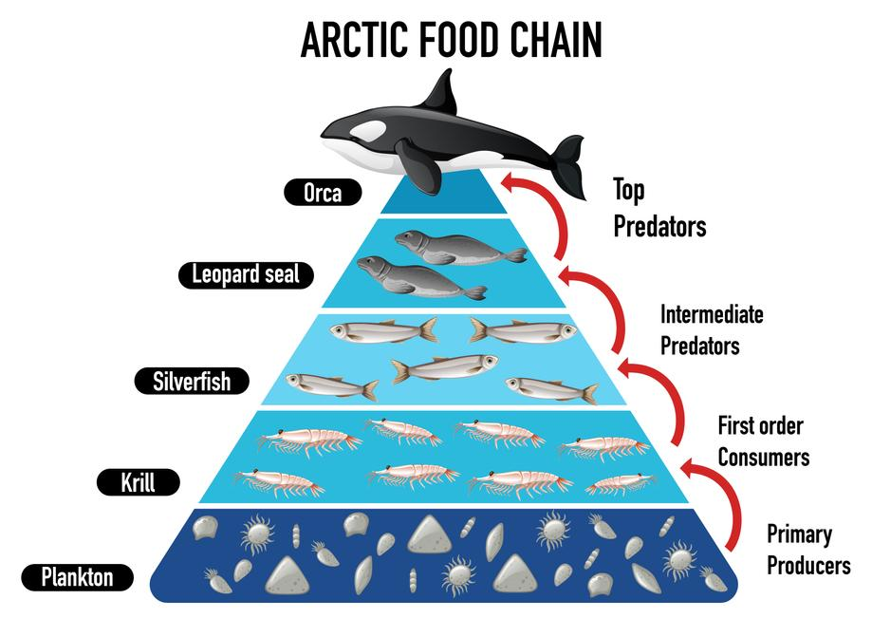
Opplegg 6 - Biomagnifisering av miljøgifter i næringskjeder
Av: Alexander Bjørndal
En næringskjede viser hvilke dyr som spiser hvilke dyr og planter. Nederst i en næringskjede finner vi produsenter, disse er planter som bruker fotosyntesen til å bygge opp biomasse. Denne biomassen kan primærkonsumenter nyttiggjøre seg av ved å spise planten, bryte den ned til næringsstoffer som igjen kan brukes til energi eller å bygge biomasse. Primærkonsumentene klarer kun å nyttiggjøre seg av ca. 10 % av biomassen de spiser. I neste trinn blir primærkonsumenten spist av en sekundærkonsument med samme energitap som over. Slik fortsetter det oppover i næringskjeden. Dette fører til at toppkonsumentene som er øverst i en lang næringskjede indirekte kan spise mange tonn med planter for å vokse med noen få gram.
Spekkhogger
Sel
Sild
Krill
Plankton
Toppkonsument
Tertiærkonsument
Sekundær-
konsument
Primær-
konsument
Produsent
Næringskjede i Arktis
Fett, karbohydrat og protein brukes av konsumentene til energi eller for å vokse, men når de spiser får de også i seg mineraler og vitaminer. Disse er det ofte vanskeligere å få nok av, og kroppen prøver så godt den kan å ta vare på mye av mineralene og vitaminene som brukes til å hjelpe reaksjoner å skje eller bygge opp kroppen. Vitaminer kan være vann- eller fettløselige, og de vannløselige blir skilt ut med urinen. Dermed trenger man hele tiden påfyll av dem. B- og C-vitamin er vannløselige. De fettløselige vitaminene løser seg i fettvev og blir derfor lagret lenger enn de vannløselige. A-, D-, E- og K-vitamin er fettløselige. Kalsium er et mineral som er viktig for nervene, skjelettet og hjernen. I dyr finner vi kalsium som ionet Ca²⁺ som betyr at det mangler to elektroner. Bly er et metall som dyr ikke trenger noe av, men det kan også være på ioneformen Pb²⁺, og siden de har samme ladning som kalsiumionene, klarer ikke dyr å skille de to fra hverandre. Når bly kommer inn i kroppen gjennom maten vi spiser, eller på andre måter, kan bly prøve å ta over oppgavene til kalsium i nervene, skjelettet eller hjernen, men siden bly er ganske mye større enn kalsium og har litt andre egenskaper, vil bly heller ødelegge enn å hjelpe til. Hvis et dyr får høye nok doser av bly kan føre til alvorlige nerveskader, sakte vekst av skjelettet, sinnssykdom og i ytterste konsekvens død.
Når en konsument spiser en produsent eller en annen konsument får den med seg alle miljøgiftene som er lagret i dyret/planten den spiser. Miljøgifter er vanskelige eller umulige for dyr å bryte ned siden det ikke er noen enzymer som bryter dem ned i kroppen. De fettløselige miljøgiftene er farligst siden de blir lagret i fettvev. De vannløselige miljøgiftene kan kroppen kvitte seg med gjennom urinen. Mesteparten av miljøgiftene vil bli lagret til dyret dør eller blir spist av neste dyr i næringskjeden. Sånn fortsetter det videre oppover i næringskjeden. Siden dyrene må spise mange ganger sin egen vekt for å overleve og miljøgiftene ikke brytes ned vil det bli en opphopning av miljøgifter oppover i næringskjeden. Vi sier at vi har en biomagnifisering som er en økning i konsentrasjonen av en miljøgift fra et nivå i næringskjeden til det neste.
På bildet ved siden av ser vi et eksempel på hvordan
miljøgifter biomagnifiseres oppover i en næringskjede. Nederst ser vi plankton som har 10 μg (mikrogram) miljøgifter per kilo, krill spiser plankton og har 50 μg miljøgifter per kilo. Sild spiser krill og ender opp med 200 μg miljøgifter per kilo, sel spiser sild og mengden miljøgifter magnifiseres til 1000 μg per kilo og til slutt spiser spekkhogger sel og består av 7000 μg miljøgifter per kilo. Dette er en av grunnene til at vi mennesker vanligvis ikke spiser spekkhoggere og andre toppkonsumenter. Miljøgiftene ville blitt magnifisert enda en gang, og vi kunne fått alvorlige helseplager etter å spist noen få måltider med spekkhoggerkjøtt.
7000 μg/kg
1000 μg/kg
200 μg/kg
50 μg/kg
10 μg/kg
Biomagnifisering
Biomagnifisering i en næringskjede

Slide 2

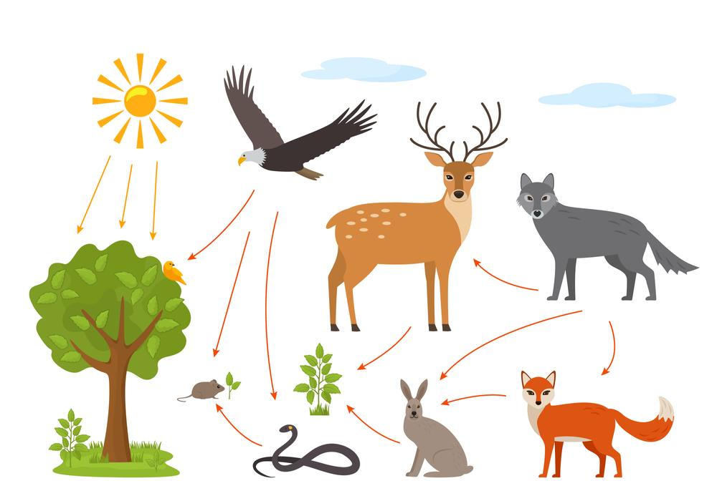
Lag en modell av biomagnifisering av miljøgifter
Oppgave
Bruk micro:bit og annet utstyr til å bygge en modell som viser hvordan biomagnifisering av miljøgifter skjer i en næringskjede.
Fase 1: Finn informasjon og inspirasjon til å lage en fysisk modell av en næringskjede.
Fase 2: Planlegg byggingen av modellen din. Du skal bruke minst én micro:bit, og modellen kan ellers bestå av papp, papir, garn, tråd, strikker, tape, pappkopper og andre ting dere har. Husk at du skal få med magnifisering av miljøgifter i næringskjeden du ser for deg. Hvordan kan du få til det? Du kan velge selv hvilke deler av det du fant ut at modellen din skal vise.
Fase 3: Når du føler at du har all informasjonen du trenger, og vet hvordan du vil at modellen din kan se ut, kan du begynne å bygge modellen.
Fase 4: Prøv å forklare modellen til deg selv eller noen andre og se om det er noe som blir uklart eller noe du burde endre på.
Fase 5: Forstod de du forklare modellen din til det du hadde tenkt å vise frem? Sammenlign modellen din med de andres modeller. Hva var tydelig og utydelig i de ulike modellene?
Fase 6: Hopp tilbake til tidligere punkt for å få en best mulig modell. Klarer du å vise flere ulike sider av det du fant ut eller har lest om i modellen din? Går det an å sette sammen flere av modellene for å vise flere ting på en gang?
Fase 7: Forklar den nye og endrede modellen din til noen andre. Forstod de det bedre nå? Fikk du med andre elementer i den nye modellen din? Film modellen din mens du forklarer hva den viser.

